Slide 1


OMEVIE

Slide 2
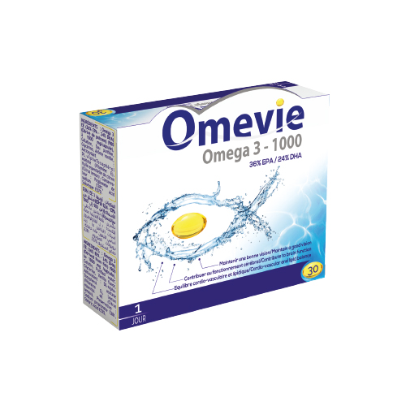


OMEVIE OMEGA 3
INDICATIONS
Réduit le risque de troubles de mémoire et de concentration
Améliore la fonction congnétive et le dévéloppement cérébral
Assure une Prévention cardiovasculaire primaire et secondaire
Indiqué en cas de dyslipidémies
Réduit l’intensité et la fréquence des inflammations chroniques
Maintient une bonne vision
1000 MG
COMPOSITION PAR CAPSULE
Capsule
30
1000 mg d'Oméga 3 (36 % EPA, 24% DHA)
12 mg de Vitamine E
POSOLOGIE
âge | MATIN | MIDI | SOIR
Adulte | 1 capsule | - | -

Slide 3
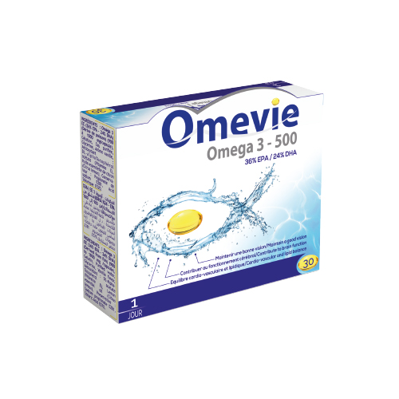
OMEVIE OMEGA 3
INDICATIONS
Réduit le risque de troubles de mémoire et de concentration
Améliore la fonction congnétive et le dévéloppement cérébral
Assure une Prévention cardiovasculaire primaire et secondaire
Indiqué en cas de dyslipidémies
Réduit l’intensité et la fréquence des inflammations chroniques
Maintient une bonne vision
500 MG
COMPOSITION PAR CAPSULE
Capsule
500 mg d'Oméga 3 (36 % EPA, 24% DHA)
12 mg de Vitamine E
30
POSOLOGIE
âge | MATIN | MIDI | SOIR
Adulte | 1 capsule | - | -

Slide 4
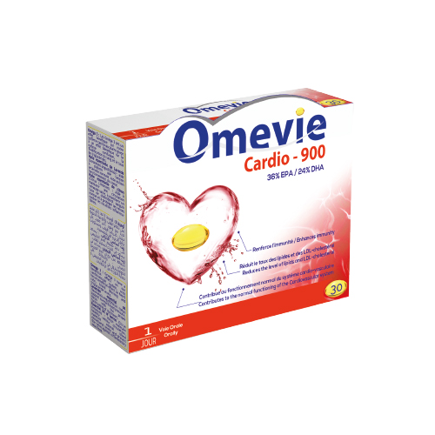
INDICATIONS
OMEVIE CARDIO
Assure une prévention cardiovasculaire primaire et secondaire
Contribue au fonctionnement normal du système cardio-vasculaire
Réduit le taux des lipides et des LDL- cholestérol
COMPOSITION PAR CAPSULE
900 mg d'Oméga 3 (36 % EPA, 24% DHA)
20 mg de Huile essentielle de Lavande
20 mg de Huile essentielle de Citron
12 mg de Vitamine E
Capsule
POSOLOGIE
30
âge | MATIN | MIDI | SOIR
Adulte | 1 capsule | - | -

Slide 5
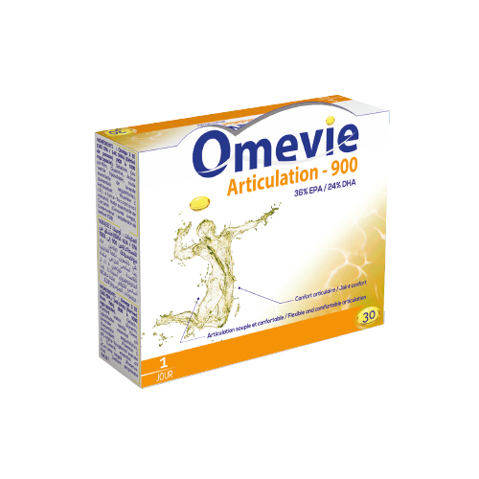
OMEVIE ARTICULATION
INDICATIONS
Assure un confort articulaire
Diminue la fréquence et l’intensité des douleures articulaires
Soulage l’inflammation articulaire
Réduit la raideur matinale
COMPOSITION PAR CAPSULE
900 mg d'Oméga 3 (36 % EPA, 24% DHA)
20 mg de Huile essentielle de Lavande
12 mg de Vitamine E
10 mg de Huile essentielle de Curcuma
Capsule
30
POSOLOGIE
âge | MATIN | MIDI | SOIR
Adulte | 1 capsule | - | -

Slide 6
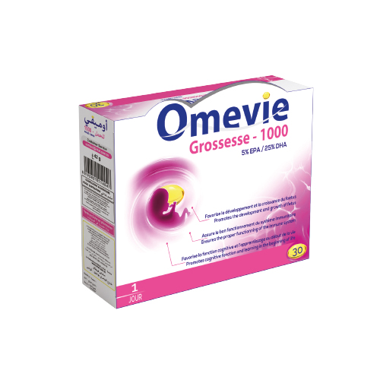
OMEVIE GROSSESSE
INDICATIONS
Favorise le développement et la croissance du fœtus
Assure le bon fonctionnement du système immunitaire
Assure le bon fonctionnement cognitif et l'apprentissage au début de la vie
Réduit le risque de prématurité et dépression postpartum
COMPOSITION PAR CAPSULE
1000 mg d'Oméga 3 TG(S % EPA, 25% DHA)
8,82 mg de Vitamine E
Capsule
30
POSOLOGIE
âge | MATIN | MIDI | SOIR
Adulte | 1 capsule | - | -

Slide 7
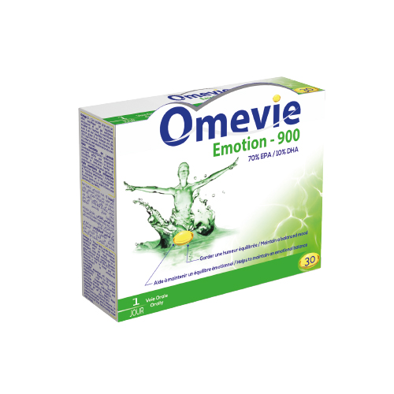
INDICATIONS
OMEVIE EMOTION
Fovorise une humeur équilibrée
Aide à maintenir un équilibre émotionnel
Indiqué en cas de démence et déclin cognitif
Réduit le risque de troubles congitifs chez les personnes
Indiqué en cas de dépression sévére
COMPOSITION PAR CAPSULE
900 mg d'Oméga 3 EE(70 % EPA, 10% DHA)
20 mg de Huile essentielle de Lavande
12 mg de Vitamine E
10 mg de Huile essentielle de MillepertuisE
Capsule
POSOLOGIE
30
âge | MATIN | MIDI | SOIR
Adulte | 1 capsule | - | -

